Slide 1
Drabiny pożarnicze przenośne

Slide 2
Obowiązująca od 2002 roku norma PN-EN 1147 „Drabiny przenośne dla straży pożarnej” wprowadza n/w podział drabin:
Drabina dostępna – drabina zaprojektowana do uzyskania dojścia do wskazanego miejsca. Drabiny takie nie są zalecane do ratowania osób przez zniesienie w dół lub wniesienie do góry.
Drabina hakowa – drabina wyposażona w hak lub haki służący (e) do zawieszania jej w czasie użycia.
Drabina ratownicza – drabina zaprojektowana do ratowania przez zniesienie w dół lub wniesienie do góry.

Slide 3
Podział drabin c.d.
Drabina słupkowa – drabina z zamocowanymi zawiasowo szczeblami, pozwalającymi na złożenie bocznic ze sobą.
Drabina nasadkowa – drabina składająca się z kilku przęseł, które można łączyć ze sobą za pośrednictwem specjalnych uchwytów, lecz długość jej można zmieniać tylko przez dołączenie całego przęsła.
Drabina dachowa – drabina stosowana do wchodzenia po zewnętrznej stronie dachu, z hakiem do zaczepiania o krawędź dachu.
Drabina jednoczęściowa – drabina składająca się tylko z jednego przęsła.

Slide 4
Stosowane w kraju drabiny przenośne są wykonywane z:
  drewna,
  stopów aluminium.
Z drewna produkowane są następujące typy drabin:
słupkowe,
nasadkowe,
wysuwane,
jednoczęściowe,
dachowe.

Slide 5
Ze stopów aluminium produkowane są następujące typy drabin:
nasadkowe,
wysuwane,
jednoczęściowe,
dachowe,
hakowe.

Slide 6
Wszystkie typy drabin klasyfikowane są według liczby osób, które mogą przebywać jednocześnie i dozwolonego sposobu użycia.
Typ drabiny | Maksymalna liczba osób | Dozwolony sposób użycia
Wysuwane | 3 | Ratowanie i dojście
 | 2 | Ratowanie i dojście
 | 1 | Dojście
Hakowe | 1 | Dojście
Jednoczęściowe | 3 | Ratowanie i dojście
 | 2 | Ratowanie i dojście
 | 1 | Dojście
Dachowe | 1 | Dojście
Nasadkowe | 3 | Ratowanie i dojście
 | 2 | Ratowanie i dojście
 | 1 | Dojście
Słupkowe | 1 | Dojście

Slide 7
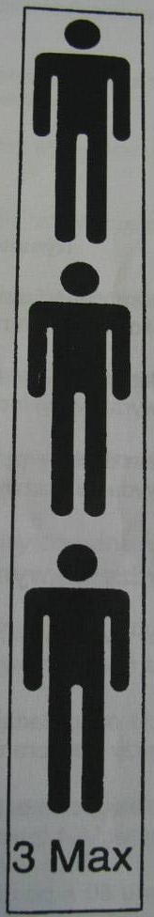
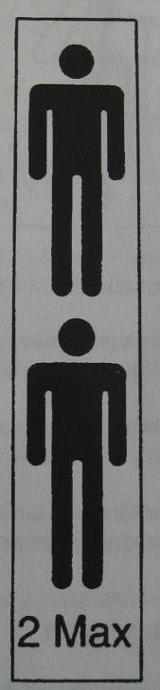
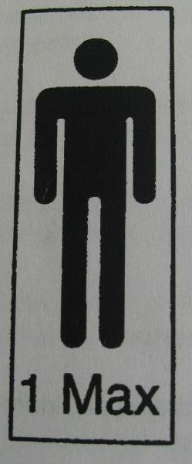
Oznaczenie drabiny jedno, dwuosobowej i trzyosobowej

Slide 8
Wśród drabin wysuwanych wyróżnia się drabiny z:
nieobowiązkowymi drążkami podporowymi – o
maksymalnej długość po wysunięciu do 11,0 m,
obowiązkowymi drążkami podporowymi – o długość drabiny po wysunięciu ponad 11,0 m.

Slide 9
Drążki podporowe mogą być wykonane z ciągłego, jednolitego materiału lub mogą mieć budowę teleskopową. Wszystkie zastosowane drążki podporowe muszą posiadać zabezpieczenie antypoślizgowe umieszczone na długości 2,0 m od podstawy.
Bez względu czy drabiny posiadają drążki podporowe obowiązkowe czy nieobowiązkowe, zabronione jest stosowanie drabin jako wolnostojących podczas prowadzenia akcji ratowniczych.

Slide 10
NORMA PN-EN 1147 OKREŚLA:
dopuszczalne masy dla różnych typów drabin oraz siłę jakiej trzeba użyć do wysunięcia drabin wysuwanych:
25 kg dla wszystkich typów drabin sprawianych przez jedną osobę,
15 kg dla drabin hakowych,
8 kg/mb długości drabiny dla wszystkich innych typów drabin.

Slide 11
maksymalne siły potrzebne do wysunięcia przęsła drabiny:
drabiny wysuwane liną powinny się wysuwać pod
wpływem działania obciążenia maksymalnie 50 kg,
drabiny wysuwane ręcznie podczas wchodzenia po nich powinny się wysuwać pod wpływem działania
obciążenia maksymalnie 25 kg .

Slide 12
Podstawowe wymagania bhp podczas sprawiania drabin.
Podczas sprawiania drabiny przestrzegać instrukcji obsługi.
Drabina powinna być ustawiana przy ścianie pod kątem 70±50º do podłoża.
Wierzchołek drabiny powinien wystawać ponad konstrukcję podpieranego elementu przynajmniej dwa szczeble.
Po sprawieniu drabiny upewnić się, ze stopy drabiny stoją na stabilnym podłożu o takiej samej twardości.
Zabrania się sprawiania drabin w pobliżu napowietrznych linii energetycznych.
Wchodząc po drabinie powinno się przestrzegać zasady, zawsze chwytać za szczeble nie za bocznice oraz gdy lewa ręka sięga po kolejny szczebel to jednocześnie prawa stopa jest podnoszona na kolejny szczebel i tak na zmianę.

Slide 13
Wchodząc po drabinie z linią gaśniczą wąż powinien być ułożony na szczeblach między nogami a prądownica powinna być przewieszona przez bark i zwisać na plecach. Nie wolno prądownicy wkładać za pas strażacki.
Podczas akcji należy wchodzić na drabinę w uzbrojeniu osobistym ze zwolnionym zatrzaśnikiem zwróconym frontalnie do szczebli drabiny.

Slide 14
Stopy drabiny powinny być zabezpieczone przed
przesunięciem w czasie gdy na drabinie pracują osoby.
Linia wężowa podczas prowadzenia działań na drabinie
powinna być podczepiona przy pomocy podpinki wężowej do szczebli drabiny.
Podpinkę powinna być zawsze pod łącznikiem a nie wokół samego węża.
Dodatkowo za osobą, która operuje prądem wody powinna stać druga podtrzymując linię wężową.

Slide 15
Prądownicę również należy zamocować podpinką linkową do szczebla tak aby możliwe było swobodne podawanie prądów wody.
Po zakończeniu gaszenia linie gaśniczą należy odwodnić a następnie prądownicę przełożyć przez bark i zejść z drabiny.
Można również opuścić prądownicę na dół wykonując
przechwyty wzdłuż węża do momentu zetknięcia prądownicy z podłożem a następnie spuścić sam wąż.
Podczas wysunięcia drabiny powyżej 70% przy silnych
wiatrach należy stosować dwie linki zabezpieczające, mocując je do wierzchołka drabiny i odciągając na boki stabilizować położenie drabiny.

Slide 16
Typy drabin najczęściej stosowanych w działaniach ratowniczych:

Slide 17
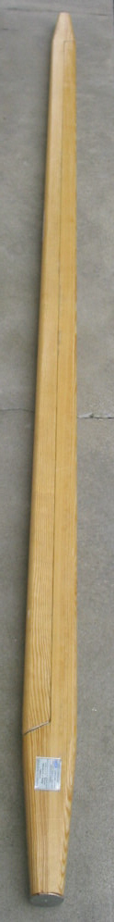
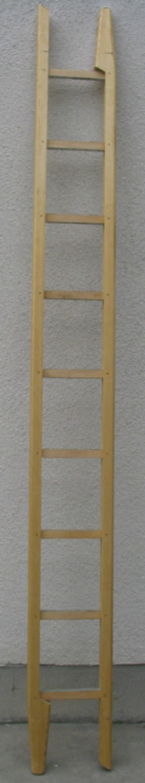
Drabina słupkowa
Drabina dostępna – jednoosobowa.
Drabina składa się z jednego przęsła.
Bocznice drabiny wykonano z drewna sosnowego.
Szczeble wykonane z drewna bukowego w przekroju posiadają kształt prostokąta.
Masa drabiny wynosi 9,77 kg.
Długość drabiny rozłożonej 2972 mm.
Długość transportowa 3230 mm.
Ilość szczebli – 9 szt.

Slide 18
Przeznaczenie
Drabinę można używać do:
wejścia przez okna do budynków parterowych na niskie dachy,
budowania przejścia po kruchym lodzie.
Zabrania się:
prowadzenia ewakuacji (znoszenie rannych itp.),
prowadzenia działań ratowniczych.

Slide 19
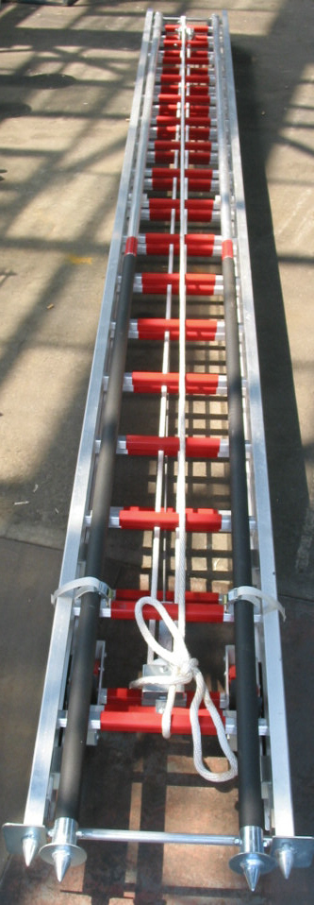
Drabina ratownicza, wysuwana trzyprzęsłowa trzyosobowa.
Drabina składa się z trzech przęseł. Bocznice drabiny wykonane z aluminiowych profili o przekroju prostokątnym.
Szczeble w przekroju posiadają kształt zbliżony do kwadratu.
Drążki podporowe wykonano z rur aluminiowych. Drążki podporowe pokryto wykładziną antypoślizgową na długości 2,10 m.
Ilość szczebli: po 17 w każdym przęśle.
Masa całkowita drabiny wynosi 82,20 kg.
Całkowita długość drabiny po wysunięciu wynosi 13905 mm.
Długość transportowa 5528 mm.
Przęsło środkowe i górne drabiny jest wysuwane przy pomocy liny.

Slide 20
Przeznaczenie:
Drabinę można używać do:
podawania prądów gaśniczych,
prowadzenia ewakuacji (znoszenie z góry i wynoszenie z wykopów rannych itp.),
budowania przepraw poziomych przez rowy, dachy,
przejścia po kruchym lodzie itp.

Slide 21
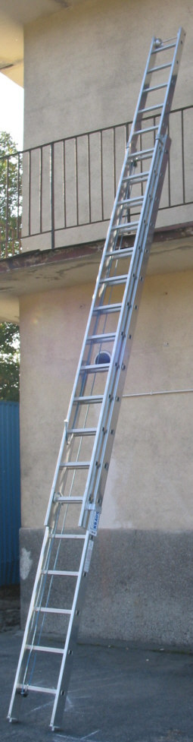
Drabina ratownicza wysuwana – dwuosobowa 2×18 S
Drabina składa się z dwóch przęseł. Bocznice drabiny wykonane z aluminiowych profili o przekroju prostokątnym.
Aluminiowe szczeble w przekroju posiadają kształt zbliżony do kwadratu.
Ilość szczebli: symbol oznacza dwa przęsła po 18 szczebli.
Masa całkowita drabiny wynosi 30,50 kg.
Długość transportowa 5223 mm
Całkowita długość drabiny po wysunięciu wynosi 9420 mm.
Górne przęsło drabiny jest wysuwane przy pomocy liny.

Slide 22
Przeznaczenie
Drabinę można używać do:
podawania prądów gaśniczych,
prowadzenia ewakuacji (znoszenie z góry i wynoszenie z wykopów rannych itp.),
budowania przepraw poziomych przez rowy, dachy, przejścia po kruchym lodzie itp.

Slide 23
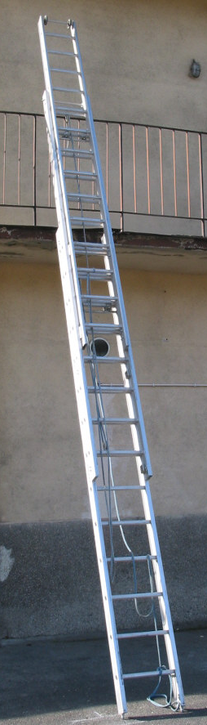
Drabina ratownicza, wysuwana, dwuosobowa 3×14 S
Drabina składa się z trzech przęseł. Bocznice drabiny wykonane z aluminiowych profili o przekroju prostokątnym. Szczeble w przekroju posiadają kształt zbliżony do kwadratu.
Ilość szczebli: symbol 3×14 S oznacza trzy przęsła po 14 szczebli.
Masa drabiny 47,0 kg.
Całkowita długość drabiny po wysunięciu wynosi 9760 mm.
Długość transportowa 4175 mm.
Górne i środkowe przęsło drabiny jest wysuwane przy pomocy liny.

Slide 24
Przeznaczenie
Drabinę można używać do:
podawania prądów gaśniczych,
prowadzenia ewakuacji (znoszenie z góry i wynoszenie z wykopów rannych itp.),
budowania przepraw poziomych przez rowy, dachy,
przejścia po kruchym lodzie itp.

Slide 25
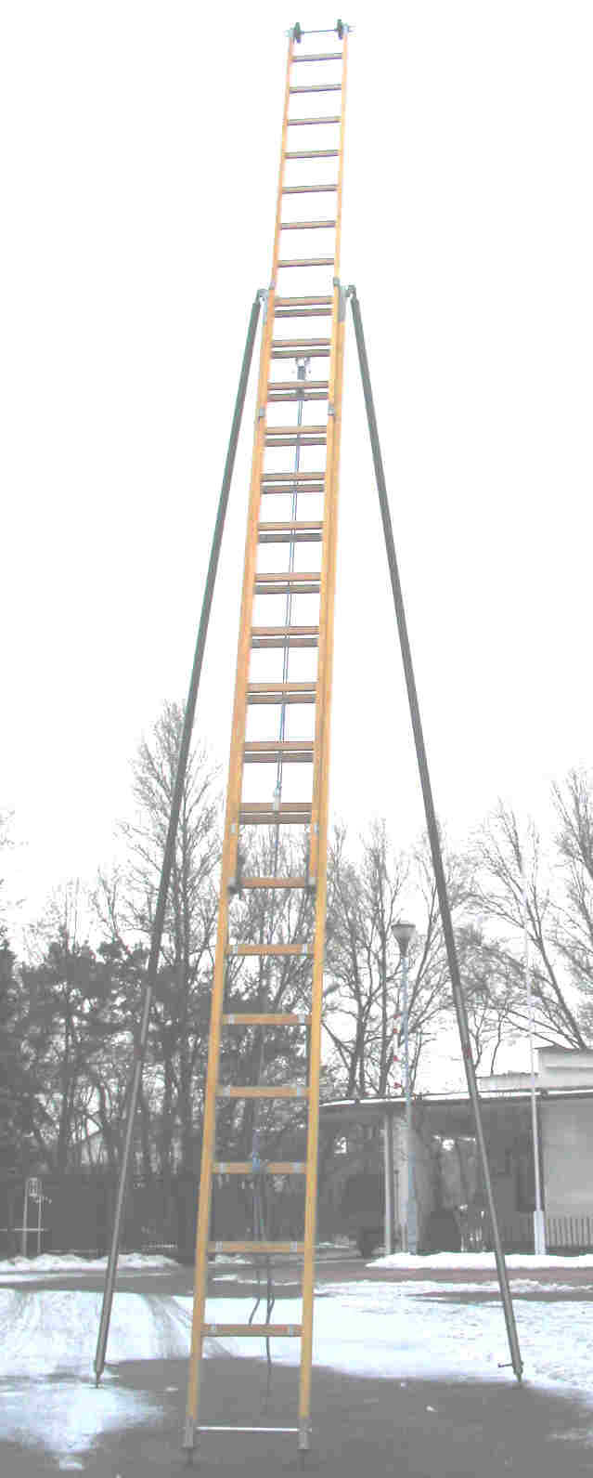
Drabina ratownicza, wysuwana,
dwuosobowa D10 W
Drabina składa się z dwóch przęseł.
Bocznice drabiny wykonano drewna
sosnowego. Szczeble wykonano z drewna
bukowego w przekroju posiadają kształt
prostokąta.
Drążki podporowe wykonano ze
stalowych rur.
Ilość szczebli: 17 w każdym przęśle.
Masa całkowita drabiny wynosi 77-80 kg.
Całkowita długość drabiny po wysunięciu
wynosi 10050 mm.
Długość transportowa 5890 mm.
Górne przęsło drabiny jest wysuwane przy
pomocy liny.
Symbol D10W oznacza drabinę drewnianą,
wysuwaną o maksymalnej długości 10 m.

Slide 26
Przeznaczenie
Drabinę można używać do:
podawania prądów gaśniczych,
prowadzenia ewakuacji (znoszenie z góry i wynoszenie z wykopów rannych itp.),
budowania przepraw poziomych przez rowy, dachy,
przejścia po kruchym lodzie itp.

Slide 27
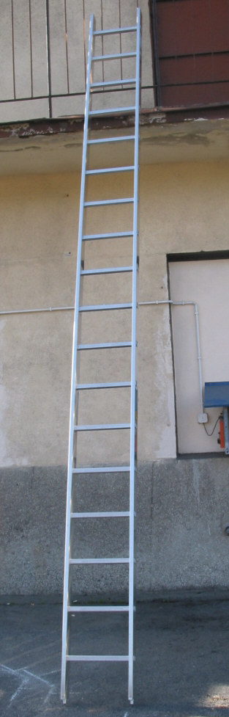
Drabina ratownicza - dwuosobowa S 18
Drabina składa się z jednego przęsła. Bocznice drabiny wykonane z aluminiowych profili o przekroju prostokątnym. Szczeble w przekroju posiadają kształt kwadratu.
Ilość szczebli: 18.
Długość drabiny wynosi 5013 mm.
Masa drabiny 13,1 kg.
Symbol S 18 oznacza jedno przęsło z 18 szczeblami.

Slide 28
Przeznaczenie
Drabinę można używać do:
podawania prądów gaśniczych,
prowadzenia ewakuacji (znoszenie z góry i wynoszenie
z wykopów rannych itp.),
budowania przepraw poziomych przez rowy, dachy,
przejścia po kruchym lodzie itp.

Slide 29
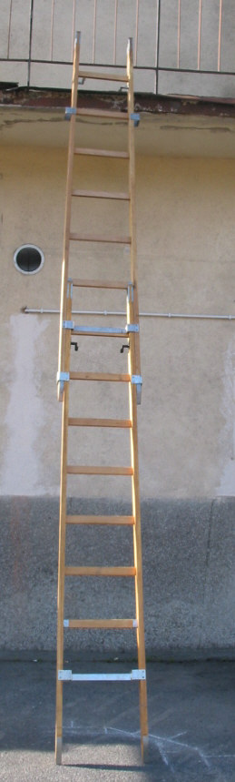
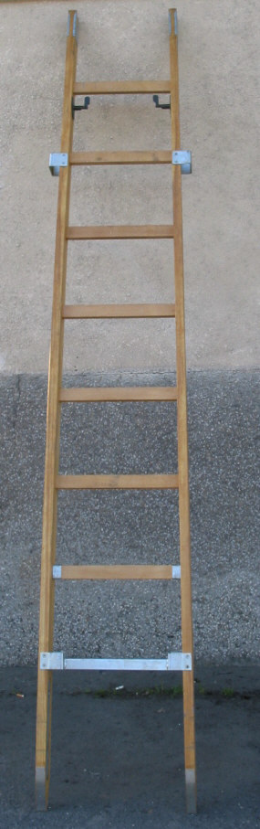
Drabina ratownicza, nasadkowa,
dwuosobowa DN
Przęsła drabiny można łączyć maksy-malnie w zestawy czteroprzęsłowe.
Bocznice drabiny wykonano z drewna sosnowego. Siedem szczebli wykonano z drewna bukowego i jeden z blachy stalowej. Bocznice i szczeble w przekroju posiadają kształt prostokąta.
Ilość szczebli w jednym przęśle: 8.
Długość przęsła drabiny wynosi 2730 mm.
Długość drabiny czteroprzęsłowej 8490 mm.
Masa jednego przęsła drabiny 9,1 kg.

Slide 30
Przeznaczenie
Drabinę można używać do:
podawania prądów gaśniczych,
prowadzenia ewakuacji (znoszenie z góry i
wynoszenie z wykopów rannych itp.),
budowania przepraw poziomych przez rowy, dachy, przejścia po kruchym lodzie itp.

Slide 31
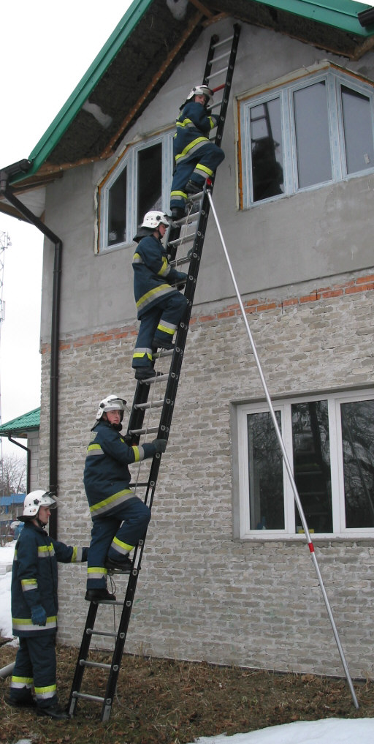
Drabina ratownicza, wysuwana, trzyosobowa ZS 2100
Drabina składa się z dwóch przęseł. Bocznice drabiny wykonane z aluminiowych profili dwuteowych. Szczeble w przekroju posiadają kształt zbliżony do litery D.
Ilość szczebli: – po 20 sztuk w przęśle.
Masa drabiny 49 kg.
Długość całkowita po wysunięciu 10017 mm.
Długość transportowa – 5711 mm.
Górne przęsło drabiny jest wysuwane przy pomocy liny.
Symbol ZS 2100 jest symbolem handlowym producenta.

Slide 32
Przeznaczenie
Drabinę można używać do:
podawania prądów gaśniczych,
prowadzenia ewakuacji (znoszenie z góry i wynoszenie z wykopów rannych itp.),
budowania przepraw poziomych przez rowy, dachy, przejścia po kruchym lodzie itp.

Slide 33
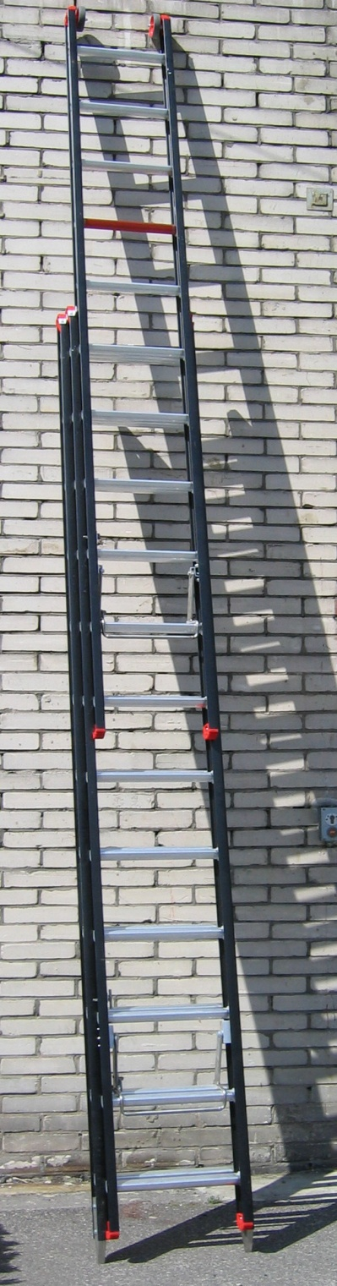
Drabina ratownicza, nasadkowa, wysuwana dwuosobowa DNW 3080.
Drabina składa się z trzech przęseł. Bocznice drabiny wykonane z aluminiowych profili dwuteowych. Szczeble w przekroju posiadają kształt zbliżony do litery D.
Drabinę można stosować:
a/ każde przęsło indywidualnie (rozmontowanie drabiny dzięki połączeniu zatrzaskowym trwa do 60 sekund) otrzymując trzy przęsła drabiny przystawnej o długości:
dolne przęsło 3391 mm, środkowe przęsło 3310 mm i
górne przęsło 3040 mm.
b/ jako drabinę wysuwaną.
Symbol DNW 3080 jest symbolem handlowym producenta.
Ilość szczebli: – dwa przęsła po 12 i jedno przęsło 11.
Masa drabiny wynosi 30,5 kg.
Całkowita długość drabiny trzyprzęsłowej wynosi 8010 mm.
Długość transportowa 3430 mm.

Slide 34
Przeznaczenie
Drabinę można używać do:
podawania prądów gaśniczych,
prowadzenia ewakuacji (znoszenie rannych itp.)
budowania przepraw poziomych przez rowy, dachy,
przejścia po kruchym lodzie itp.

Slide 35
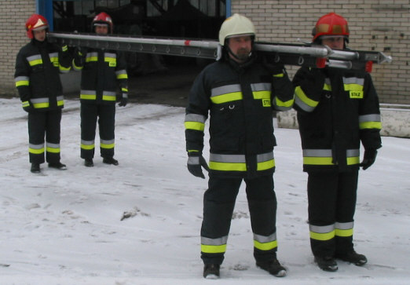
Transport drabiny na miejsce akcji
Zasadnicze fazy sprawiania drabin z drążkami podporowymi

Slide 36
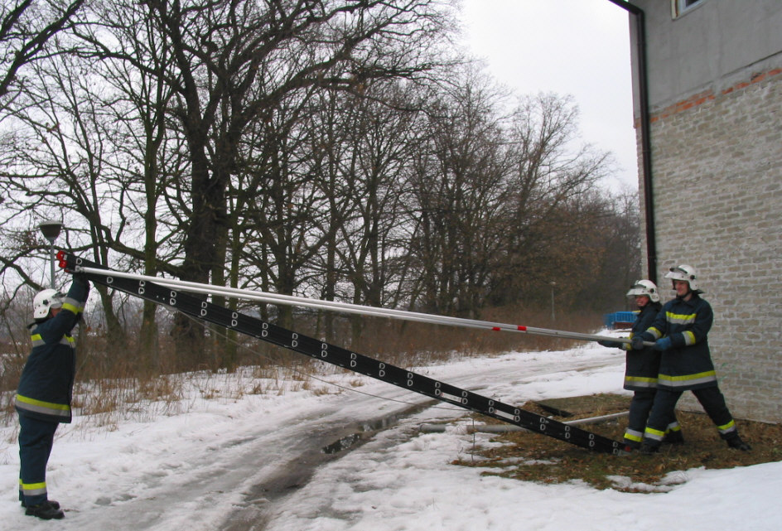
Podnoszenie drabiny do pozycji pionowej.

Slide 37
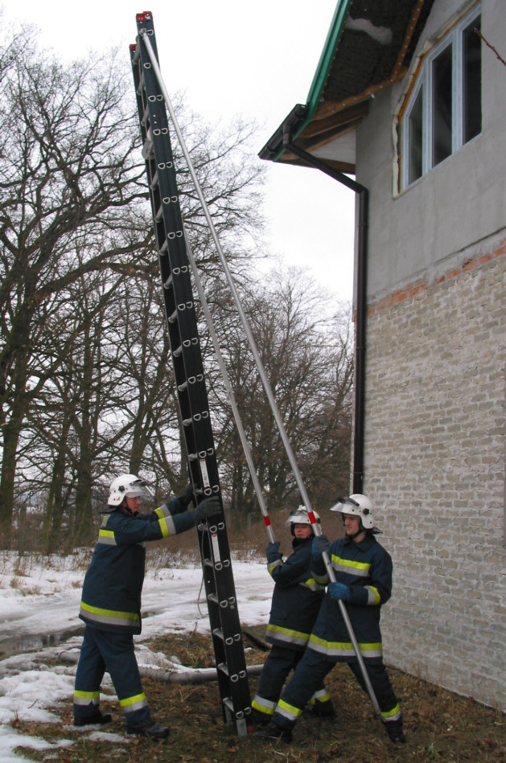
Pozycja przed oparciem drabiny o ścianę

Slide 38
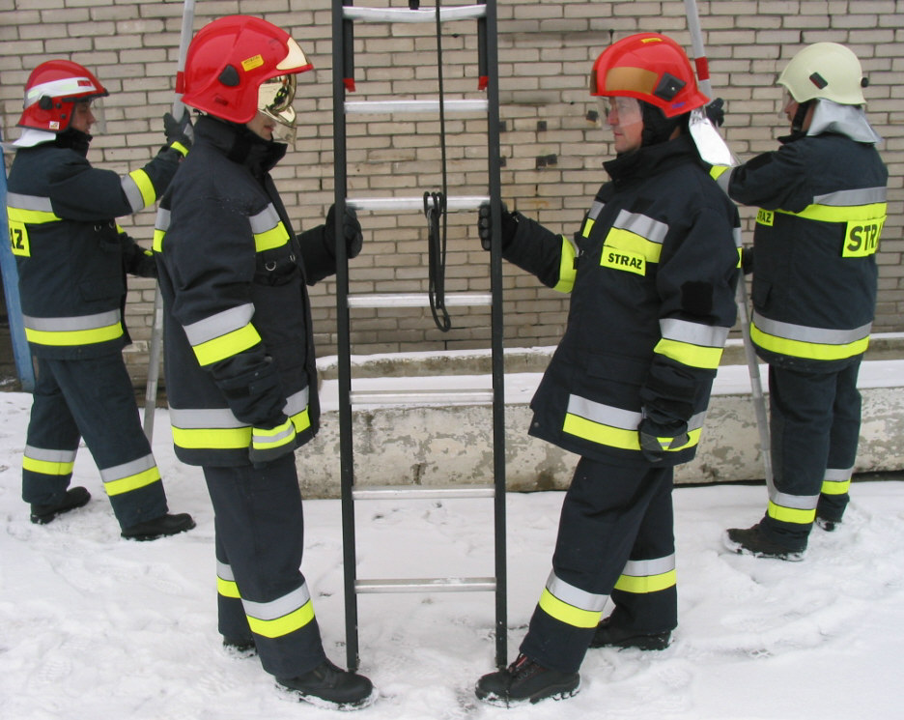
Asekuracja pracujących na drabinie.

Slide 39
Kontrola bieżąca drabin
Kontrolę bieżącą należy przeprowadzić po każdym użyciu drabiny. Kontrola polega na oględzinach wszystkich elementów konstrukcyjnych drabiny.
Stwierdzone usterki należy zapisać w protokole z oględzin, wycofać drabinę z użytkowania i natychmiast konsultować z uprawnionym serwisem, bo tylko dostawca lub uprawniony serwis ma prawo podjąć decyzję co do dalszego użytkowania, uszkodzonej drabiny.
UWAGA !
Zabrania się dokonywania samodzielnych napraw, czy przeróbek w użytkowanych drabinach.

Slide 40
Kontrola okresowa drabin.
Kontrolę okresową użytkowanych drabin należy przeprowadzać co 12 miesięcy, odnotowując kontrole w karcie kontroli sprzętu.
Kontrola polega na oględzinach wszystkich elementów konstrukcyjnych drabiny.
W przypadku stwierdzenia usterek postępować jak omówiono wyżej.

Slide 41
Konserwacja i przechowywanie drabin
Po każdorazowym użyciu drabiny należy oczyścić ją postępując zgodnie z instrukcją obsługi.
Do czyszczenia stosować tylko łagodne środki czyszczące. Po umyciu i wysuszeniu należy zabezpieczyć elementy narażone na korozję smarem lub olejem maszynowym.
Elementy współpracujące ze sobą podczas wysuwania górnych przęseł o ile producent nie zalecił innego postępowania można przesmarować smarem lub olejem maszynowym.

Slide 42
Konserwacja i przechowywanie drabin
W przypadku drabiny D10W należy przetrzeć sproszkowanym grafitem rowki prowadnic górnego przęsła. We wszystkich drabinach drewnianych należy uzupełnić uszkodzoną powłokę lakierniczą aby zapobiec deformacji elementów drabiny na skutek wilgoci.
Drabiny przechowywać w pozycji pionowej, w stanie zsuniętym (drabiny wysuwane).
W przypadku przechowywania drabin w pozycji poziomej drabina nie powinna leżeć bezpośrednio na podłożu tylko powinna by podparta co najmniej w trzech miejscach. Podparcie drabiny w trzech miejscach dotyczy również drabiny przechowywanej w pozycji wiszącej.
W przypadku drabin drewnianych należy unikać miejsc nasłonecznionych oraz narażonych na działanie wilgoci.

Slide 43
Wykorzystano:
Dokumentacje techniczne dostawców drabin: „Daniel”, Krause „Makros” i „Protekta”.
Norma PN-EN 1147 „Drabiny przenośne dla straży pożarnej”.
PN-71/M-51207 Sprzęt pożarniczy. Drabina słupkowa.
PN-66/M-51204 Sprzęt pożarniczy. Drabina nasadkowa DN.
PN-68/M-51206 Sprzęt pożarniczy. Drabina wysuwana dwuprzęsłowa.
Gil Dariusz, Sprzęt ratowniczy, Szkoła Podoficerska Państwowej Straży Pożarnej w Bydgoszczy, Bydgoszcz 2004.

Slide 44

DZIĘKUJĘ ZA UWAGĘ

